Slide 1

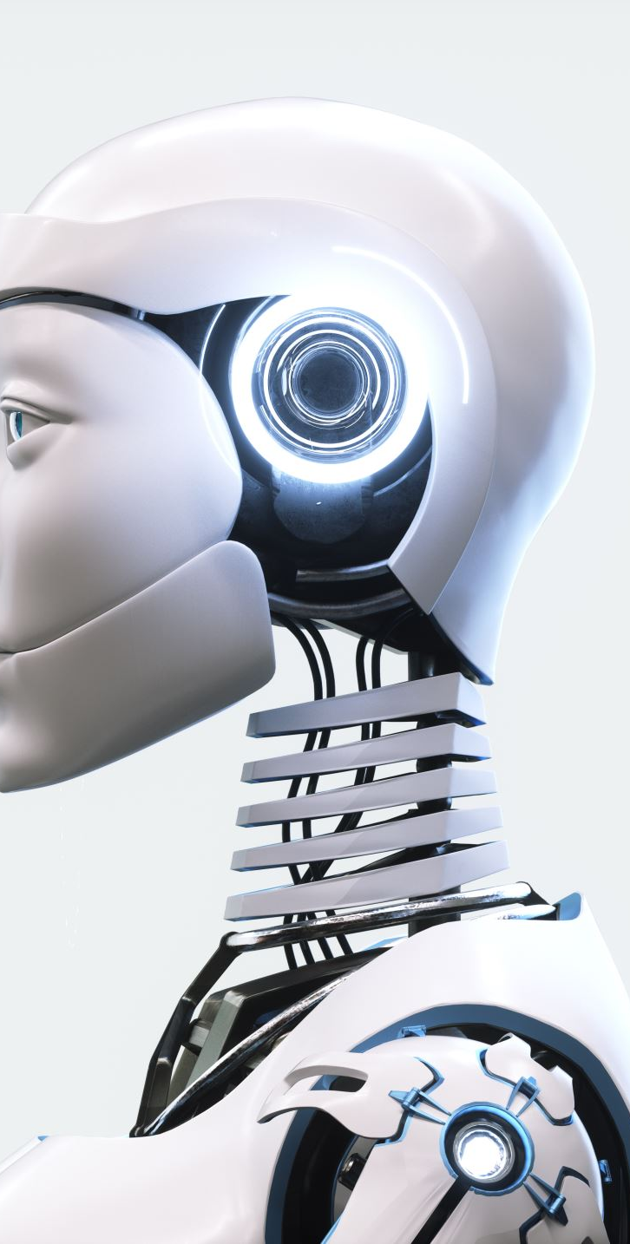
Künstliche Intelligenz
Eine Einführung für ältere Menschen

Slide 2

Was ist KI?
Computer übernehmen Aufgaben wie Menschen
Kann Sprache verstehen
Kann Bilder erkennen
Trifft Entscheidungen mit Daten

Slide 3

Was KI nicht ist
Kein echtes Denken oder Bewusstsein
Keine Gefühle oder Meinungen
Nicht allwissend
Kein Ersatz für Menschen

Slide 4
Vorteile von KI
- Erleichtert den Alltag
- Spart Zeit und Arbeit
- Hilft in der Medizin
- Kann gefährliche Aufgaben übernehmen

Slide 5
Nachteile von KI
- Fehler und Vorurteile
- Täuschung: KI kann gefälschte E-Mails oder Anrufe erzeugen (Phishing)
- Arbeitsplatzverlust durch Automatisierung
- Datenschutz-Risiken

Slide 6
Fazit
KI = digitaler Helfer
Macht Alltag einfacher
Unterstützt, ersetzt nicht
Erleichtert geistige Arbeit

